Slide 1




Universidad de San Carlos de Guatemala
Facultad de Ingeniería
Escuela de Ingeniería de Ciencias y Sistemas
ORGANIZACIÓN COMPUTACIONAL
SEMANA
DIAGNOSTICO
Seccion:
Auxiliar:

Slide 2



AGENDA
1. Presentación Quién soy.
2. Conozco a los estudiantes.
3. Diagnóstico de conocimientos del curso anterior.
4. Exploramos el programa.
5. Diagnóstico del nuevo contenido.

Slide 3



VALORES A DESARROLLAR
Honestidad, Curiosidad, Respeto, Comunicación Abierta, Responsabilidad.

Slide 4




QUIEN SOY?
Mi nombre es...
Estoy en la carrera de…
Actualmente curso el semestre…
Elegi ser auxiliar de este curso por…
Mi perspectiva de la educación es…

Slide 5


CUÉNTAME SOBRE TI...

Slide 6
DIAGNÓSTICO DE CONOCIMIENTOS DEL CURSO ANTERIOR
1.Qué es el sistema binario y por qué se usa en computación digital?

Slide 7
DIAGNÓSTICO DE CONOCIMIENTOS DEL CURSO ANTERIOR
2. ¿Cuál es la diferencia entre un nivel lógico alto (1) y un nivel lógico bajo (0)?

Slide 8
DIAGNÓSTICO DE CONOCIMIENTOS DEL CURSO ANTERIOR
3. ¿Qué es una compuerta lógica? Menciona tres tipos.

Slide 9
DIAGNOSTICO DE CONOCIMIENTOS DEL CURSO ANTERIOR
4. ¿Cuál es la tabla de verdad de una compuerta AND?

Slide 10
DIAGNOSTICO DE CONOCIMIENTOS DEL CURSO ANTERIOR
5. ¿Qué función realiza una compuerta OR?

Slide 11
DIAGNOSTICO DE CONOCIMIENTOS DEL CURSO ANTERIOR
6. ¿Qué es una compuerta NOT y qué hace?

Slide 12
DIAGNÓSTICO DE CONOCIMIENTOS DEL CURSO ANTERIOR
7. ¿Qué diferencia hay entre combinacional y secuencial en circuitos digitales?

Slide 13
DIAGNÓSTICO DE CONOCIMIENTOS DEL CURSO ANTERIOR
8. ¿Qué es un flip-flop y para qué se usa?

Slide 14
DIAGNOSTICO DE CONOCIMIENTOS DEL CURSO ANTERIOR
9. ¿Qué es un multiplexor (MUX) y cuál es su utilidad?

Slide 15
DIAGNÓSTICO DE CONOCIMIENTOS DEL CURSO ANTERIOR
10. ¿Qué es un sumador binario y cómo se utiliza en la ALU?

Slide 16


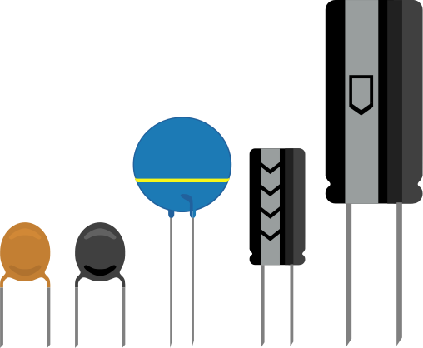
LECTURA DEL PROGRAMA

Slide 17

DIAGNÓSTICO DEL NUEVO CONTENIDO
Se escuchan sugerencias y aspiraciones del curso

Slide 18
ORGANIZACIÓN COMPUTACIONAL
GRACIAS POR SU ATENCION
End Presentation

